Slide 1

РУКОВОДСТВО ПОЛЬЗОВАТЕЛЯ «Мерчандайзинг торгового зала»

Slide 2
Общие правила.
В каждом офисе продаж дилера должен быть установлены образцы и рекламные материалы, описанные ниже.
В случае невозможности выставить указанные объемы или осуществить выставку согласно планограмме, то дилерство и работа с партнером возможно только после согласования руководителя отдела продаж ООО БКД. При отправке на согласование с руководителем необходимо указать следующую информацию:
обороты компании за последние 2 года;
причина невозможности выставки указанного ассортимента;
фотографии офиса (торгового зала/шоу-рума);
в каком виде и количестве выставлен ассортимент на данный момент.
Проверка выставки образцов должна производится по чек-листу при каждом посещении, а также осуществляться не реже 1 раза в 2 месяца.

Slide 3
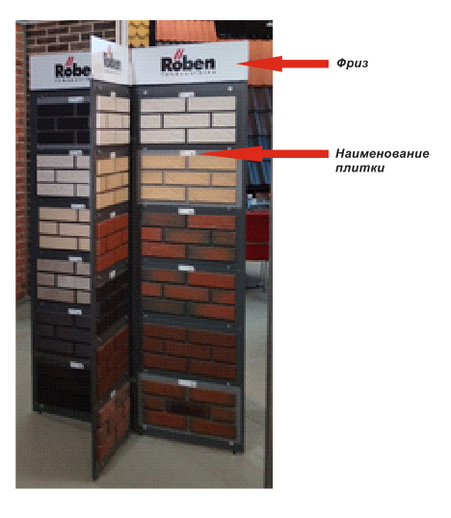
Плитка керамическая и ручной формовки.
Для представления плитки необходимо иметь в точке продаж:
Штучные образцы материалов.
Фирменный стенд или выставка планшетов на стене.
Полиграфия.
На стенде или над местом, где располагаются образцы должны быть фризы с наименованием производителя.
На каждом планшете должно быть наименование плитки.
Рис. 1 Фирменный крестовой стенд с плиткой

Slide 4
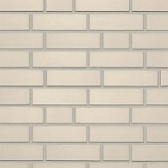

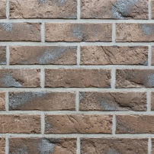
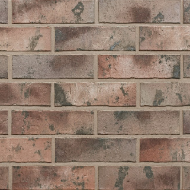
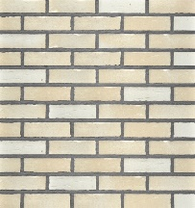
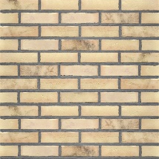
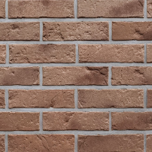
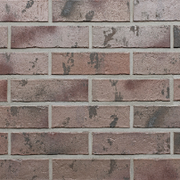
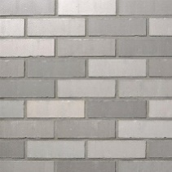
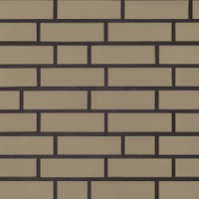
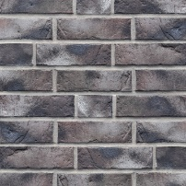
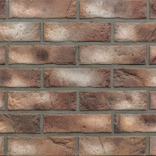
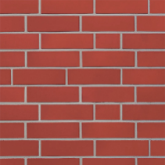
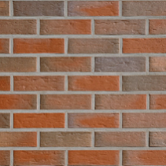
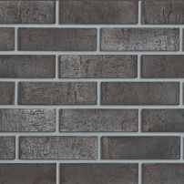
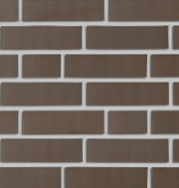
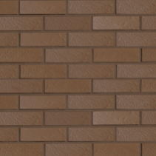
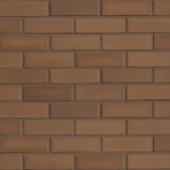
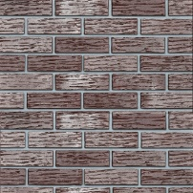
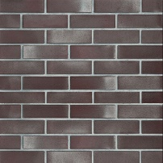
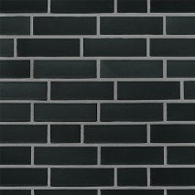
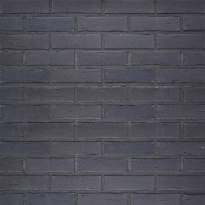
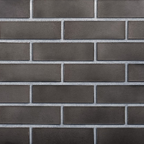
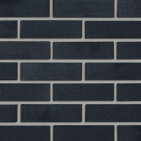
Планограмма выставки плитки на крестовом стенде
Oslo glatt NF
9 мм
Island genarbt NF 9 мм
GRANVILLE NF
14 мм
KINGSTON NF
14 мм
Aarhus sandweiss bunt NF 14 мм
Aarhus gelb bunt NF 14 мм
MILTON NF
14 мм
RIVERSDALE NF
14 мм
Faro granit NF
9 мм
Faro grau NF 9 мм
GRANITY NF
14 мм
HASTINGS NF
14 мм
Westerwald rot NF
9 мм
Rhon bunt genarbt NF 9 мм
SIDNEY NF
14 мм
PERTH NF
14 мм
Braun genarbt NF
9 мм
Braun glatt NF 9 мм
ADELAIDE rif
14 мм
ADELAIDE glatt
14 мм
Faro schwarz NF
9 мм
Aarhus anthrazit NF 14 мм
BRISBANE NF
14 мм
PORTLAND NF
14 мм

Slide 5
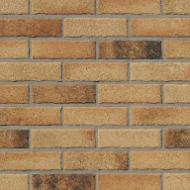
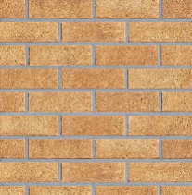
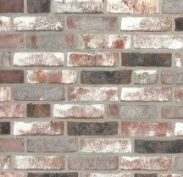
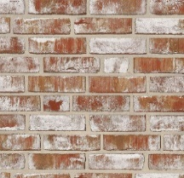
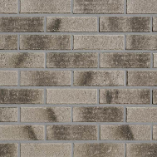
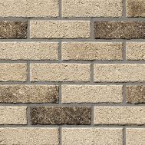
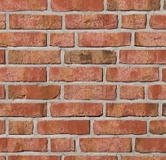
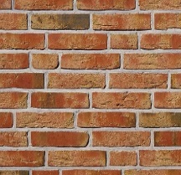
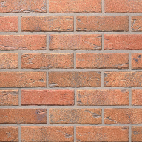
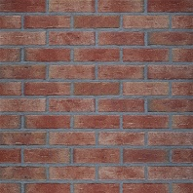
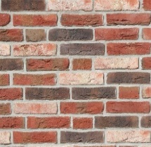
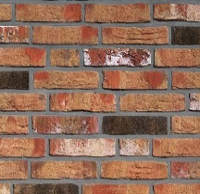
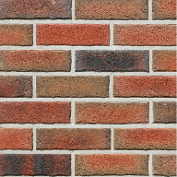
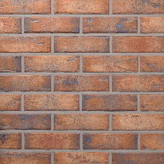
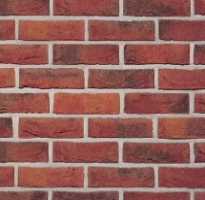
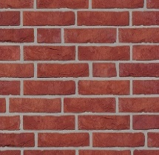
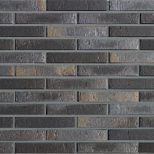
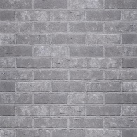
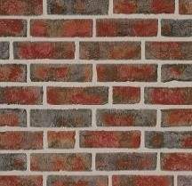
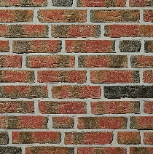
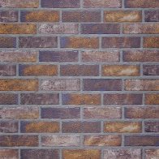
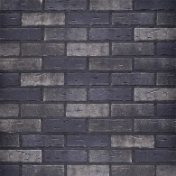
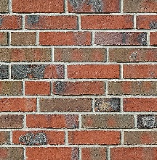
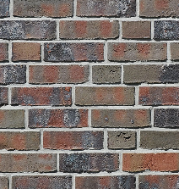
Manus tonga NF 14 мм
GEESTBRAND felsgrau NF
14 мм
GEESTBRAND bunt-weiss NF 14 мм
Manus tonga carbon NF 14 мм
Manus kyra carbon NF
14 мм
Manus salina carbon NF 14 мм
MOORBRAND
lehm-bunt NF 14 мм
MOORBRAND
sandgelb-bunt NF 14 мм
Aarhus rot bunt NF
14 мм
DYKBRAND
Flamish-bunt NF 14 мм
MOORBRAND
torf-bunt NF 14 мм
Manus samoa NF
14 мм
Manus banda carbon NF
14 мм
Manus java carbon NF
14 мм
FORMBACK hellrot-bunt NF 14 мм
FORMBACK rot-braun NF 14 мм
Chelsea
NF 14 мм
Aarhus weisgrau NF 14 мм
FORMBACK buntgeflammt NF 14 мм
FEHNBRAND buntgeflammt NF 14 мм
Aarhus blau bunt NF 14 мм
Aarhus siberschwarz NF 14 мм
WIESMOOR
rotblau-bunt NF 14 мм
WIESMOOR
kohle-bunt NF
14 мм

Slide 6
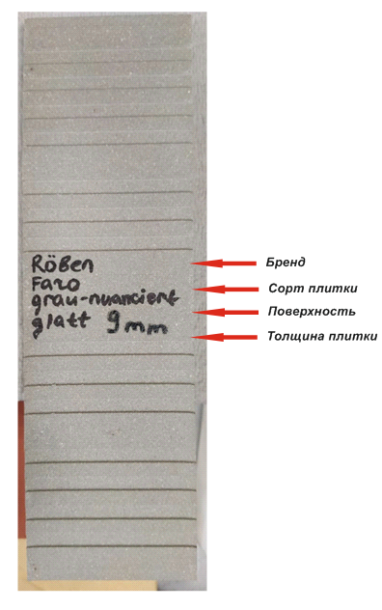
Плитка керамическая и ручной формовки.
Обязательная программа:
Штучные образцы плитки, дублирующие плитку, расположенную на стенде или выставке:
• обязательное поддерживаемое количество - 4 штуки
• каждая плитка должна быть подписана на обратной стороне названием производителя, сорта и цвета.
Например:
3 вида угловой клинкерной плитки,
1 вид ручной формовки.
Дополнительная программа:
Наличие штучных образцов других плиток. Каждая плитка должна быть подписана на оборотной стороне названием производителя, сорта и цвета.
Рис. 2 пример подписи плитки

Slide 7
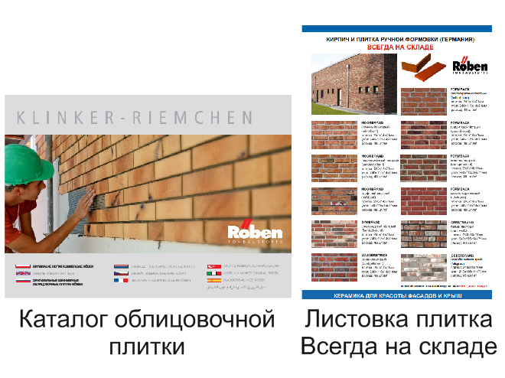

Плитка керамическая и ручной формовки.
Рекламные материалы по облицовочной плитке
20 каталогов
40 листовок
10 каталогов

Slide 8

Кирпич клинкерный и ручной формовки.
Обязательная программа:
Выставка в ячейках: 10 видов кирпича ручной формовки и 14 видов клинкерного кирпича. Каждый кирпич должен быть подписан на оборотной стороне названием производителя, сорта и цвета.
Планограмма выставки кирпича:
штучные образцы, имитирующие кладку,
• обязательное поддерживаемое количество - 4 штуки
• каждый кирпич должен быть подписан на обратной стороне названием производителя, сорта и цвета.
Рис. 3 пример подписи кирпича
Дополнительная программа:
Выставка всех образцов кирпича. Каждый кирпич должен
быть подписан на обратной стороне названием производителя, сорта и цвета.

Slide 9



























Кирпич клинкерный и ручной формовки.

Slide 10
Кирпич LDF/XLDF
Кирпич клинкерный обязательная программа
Adelaida LDF
Sidney LDF
DOVER LDF
FARO grau-bunt LDF
Portland XLDF
Perth XLDF
Darwin XLDF
YUKON granit LDF

Slide 11
Кирпич клинкерный обязательная программа
ESBJERG perlweiss NF
MONTBLANC perlweiss NF
DOVER carbon NF
DOVER NF
QUEBEC perlweiss NF
QUEBEC schwarz NF
CHELSEA basalt-bunt NF
ADELAIDE NF
GRANITY NF

Slide 12
Кирпич ручной формовки обязательная программа
MOORBRAND
torf-bunt NF
DYKBRAND
flamish bunt NF
FORMBACK buntgeflamt NF
FORMBACK graphit-buntNF
WIESMOOR grauweiss kohle NF
GEESTBRAND bunt-weiss NF
GEESTBRAND felsgrau NF
WIESMOORerd-bunt NF
WIESMOOR sandgrau kohle NF
WIESMOOR
hellgrau-bunt NF

Slide 13

Кирпич клинкерный и ручной формовки.
Рекламные материалы по кирпичу:
30 каталогов
40 каталогов
40 каталогов
POS-материалы (ценникодержатели) с кладками.

Slide 14


Керамическая черепица.
Обязательная программа:
Скаты с черепицей из складской программы (10 позиций). Минимум 3шт. каждой позиции.
Дополнительная программа:
Скаты с черепицей не из складской программы.
Штучные образцы черепицы не из складской программы. Каждая черепица должна быть подписана на обратной стороне названием производителя, сорта и цвета.
Планограмма выставки Керамической черепицы
Рис.4: Пример подписи черепицы

Slide 15

Керамическая черепица.
Рекламные материалы по керамической черепице:
20 каталогов
20 каталогов
20 каталогов
40 листовок

Slide 16


Напольная керамика.
Обязательная программа:
Штучные образцы материалов.
Фирменный стенд.
Полиграфия.
На каждом образце должна быть фирменная наклейка
Дополнительная программа:
Штучные образцы напольной керамики не из складской программы. Каждая плитка должна быть подписана на обратной стороне названием производителя, сорта и цвета.
Обязательная программа
Фирменный стенд плитка

Slide 17


Напольная керамика.
Рис. 5 Пример наклейки напольной керамики
Рис. 6 Пример подписи напольной керамики

Slide 18

Напольная керамика
Рекламные материалы по напольной керамике:
20 каталогов
20 каталогов
40 каталогов

